Slide 1




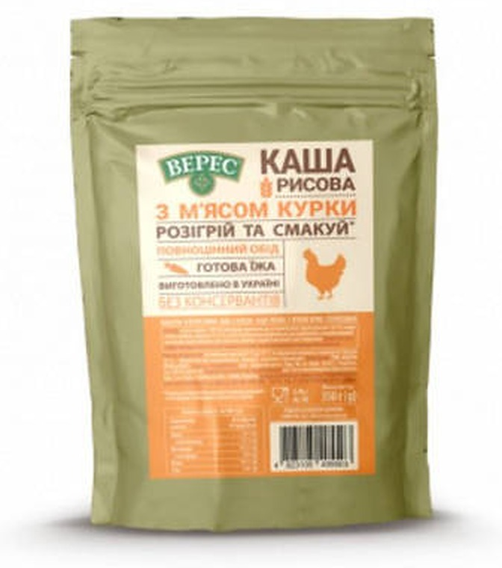
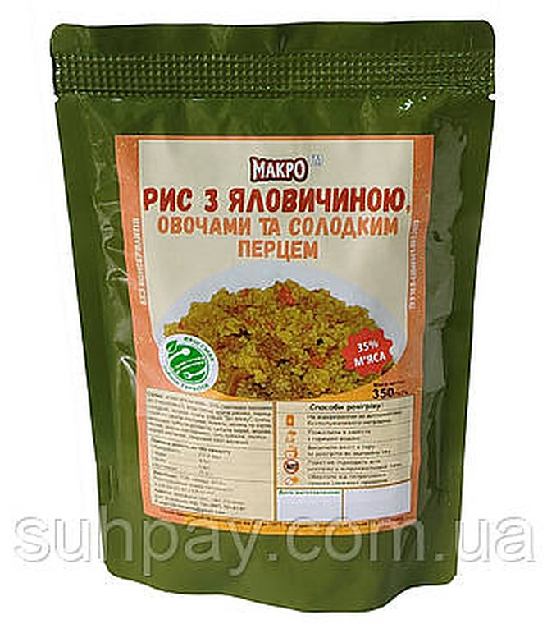
ФІНАЛЬНА ВЕРСІЯ · ЖОВТЕНЬ 2026
Готовий рис
в Україні
Кімнатне зберігання · розігрів · без готування
11 брендів · 32 позиції · ціна за одну упаковку
Ціни — 23–28.09.2026, митна база — вивантаження 28.09.2026.
Ben's Original · Ottogi · Bibigo · Portion · М'ясниця · Маркел · МАКРО · Верес · Ходорівський · Clearspring · Adventure Menu

Slide 2
ГОЛОВНЕ
02
Шість цифр про категорію
Предмет: рис, що зберігається за кімнатної температури і лише розігрівається.
ФОРМАЛЬНИЙ ІМПОРТ READY-TO-EAT
ПОЗИЦІЙ У ПРОДАЖУ
НА ПОЛИЦІ МЕРЕЖ
МЕДІАНА ЗА УПАКОВКУ
НАЙДЕШЕВШИЙ СЕГМЕНТ
МАСОВА ВАГА
0,81 т
32
12 SKU
118 грн
101 грн
350 г
За 16 міс. (01.2025–05.2026) за
митною базою, код 1904901000.
11 брендів. 11 позицій —
українського виробництва.
11 — Ben's Original у «Сільпо».
Ритейл-аудит, 9 мереж, 28.09.2026.
Діапазон 45–466 грн.
Половина позицій — до 118 грн.
Український реторт-пауч 350 г,
71–199 грн, 6 виробників.
11 позицій. Далі 250 г — 6,
220 г — 6.
Що показало дослідження
Де порожньо
1. Організованого імпорту категорії практично немає: за 16 місяців митниця бачить менше тонни готового рису для розігріву — одна партія Ben's (676 кг, 24.02.2025, імпортер «Фоззі Коммерц») і сліди CJ та Clearspring.
2. Українське виробництво вже є — і воно найдешевше: реторт-пауч 350 г за 71–199 грн, медіана 101 грн.
3. Корейська чаша — найдорожчий сегмент (медіана 252 грн), три азійські магазини.
1. Жодного постачальника, що возить контейнерами на постійній основі: усе, що є, — разові партії або локальне виробництво.
2. Немає українського гарніру — чистого рису в паучі. Усі 11 українських позицій це рис із м'ясом.
3. Немає жодної позиції категорії в АТБ, Novus, Metro, Varus, Ашан, Fozzy та інших мережах — перевірено 28.09.2026.
Ціни: сайти продавців, 23.09.2026, за одну упаковку. Імпорт: митна база (codexmb), код 1904901000, вивантаження 28.09.2026. Полиця: ритейл-аудит 9 мереж, 28.09.2026.

Slide 3
ОБСЯГ РИНКУ
03
Код 1904901000 — 250,3 т, з них на наш продукт 0,81 т
Митний код «рис на основі зерна» ширший за нашу категорію в 300 разів за вагою.
З ЧОГО СКЛАДАЄТЬСЯ КОД 1904901000
Єдина знайдена партія Ben's
Заморожені сирі суміші рис+овочі
74,8 %
675,84 кг
Oerlemans, «Рудь»: ризото й гавайська суміш, сирі, у морозилку. Не наш продукт.
Рисові чіпси й снеки
12,8 %
усього за 16 місяців
Ficosota «Livity Chips» — солоний снек, не страва.
Дата
24.02.2025
Різото «довести до готовності»
2,3 %
Імпортер
«Фоззі Коммерц» (Fozzy Group)
Riso Gallo, Casa Rinaldi, Cordero — рис неприготований, варити 15–18 хв.
Долма в банці
4,3 %
Виробник
Mars Austria OG
Palirria: виноградне листя з рисом, інший формат і привід.
Упаковок
≈ 2 900 шт. на 11 SKU
Інше / неоднозначний опис
3,5 %
Переважно той самий «варити» різото під іншою назвою.
«Фоззі Коммерц» — торговий оператор Fozzy Group (власник «Сільпо»). Це пояснює, чому всі 11 SKU Ben's Original стоять саме в «Сільпо».
Готовий рис для розігріву
0,3 %
Mars Austria (Ben's) 0,676 т, CJ CheilJedang, Clearspring.
Висновок: організованого контейнерного імпорту категорії немає — є одна разова партія лідера та сліди ще двох брендів. Хто завезе постійний обсяг, матиме ринок практично без прямого імпортного конкурента.
Митна база (codexmb), вивантаження 28.09.2026, УКТ ЗЕД 1904901000, 01.2025–05.2026 (без 12–31.03.2025). Фактурна вартість USD без ПДВ і мита. Частки — за вагою нетто рядків бази.

Slide 4
КАРТА КАТЕГОРІЇ
04
Чотири сегменти, 11 брендів
Усередині категорії — два формати паковання і дві ролі: гарнір або повна страва.
ГАРНІР У ПАУЧІ
СТРАВА В ЧАШІ
СТРАВА В ПАУЧІ · УКРАЇНА
СТРАВА В ПАУЧІ · ІМПОРТ
11 позицій
6 позицій
11 позицій
4 позиції
Ben's Original
Ottogi · Bibigo
Portion · М'ясниця · Маркел · МАКРО · Верес · Ходорівський
Clearspring · Adventure Menu
Чистий рис без наповнювача. Мікрохвильовка 90 с.
Рис із м'ясом у жорсткій чаші. Мікрохвильовка 2 хв.
Рис із м'ясом у реторт-паучі. Розігрів у воді або НВЧ.
Те саме, але завезене: ЄС, органіка й туристична лінійка.
ЗА УПАКОВКУ · МЕДІАНА
ЗА УПАКОВКУ · МЕДІАНА
ЗА УПАКОВКУ · МЕДІАНА
ЗА УПАКОВКУ · МЕДІАНА
90 грн
252 грн
101 грн
356 грн
45 – 179 грн
189 – 356 грн
71 – 199 грн
315 – 466 грн
маса 220–250 г
маса 210–320 г
маса 350 г
маса 250–400 г
Як читати цю карту
Український реторт-пауч уже виграє за ціною: медіана 101 грн проти 90 грн у Ben's Original — але в паучі 350 г проти 220–250 г, тобто це повна страва з м'ясом, а не гарнір. Інша полиця й інший привід.
Ben's Original тримає нішу гарніру сам-один: жодного українського чистого рису в паучі на ринку немає. Корейська чаша — найдорожчий формат і найвужчий канал: три азійські магазини.
32 позицій, ціни за одну упаковку, 23.09.2026.

Slide 5









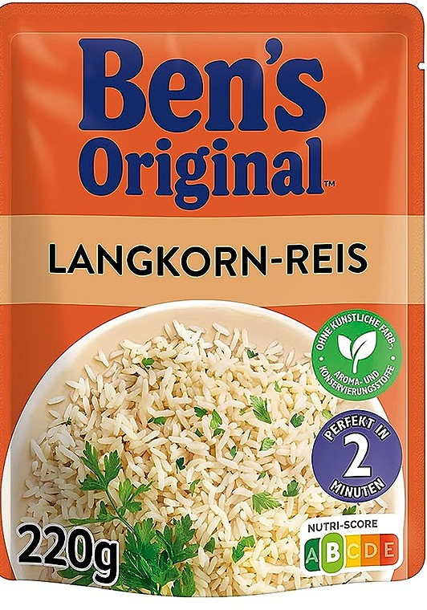
ФОРМАТ 1 · ПАУЧ · ГАРНІР · BEN'S ORIGINAL
05
11 позицій: пауч 220 і 250 г
Єдиний бренд чистого готового рису на ринку. Мікрохвильовка 90 секунд.
Ben's Original
ФОРМАТ
ПОЗИЦІЙ
ЗА УПАКОВКУ
МАСА
Mars · Франція, Німеччина
пауч
11
45–179 грн
220–250 г
Long Grain
Basmati
Mediterran
Risi Bisi
Indian Curry
Curry з сочевицею
BEN'S ORIGINAL · 250 г
BEN'S ORIGINAL · 250 г
BEN'S ORIGINAL · 250 г
BEN'S ORIGINAL · 250 г
BEN'S ORIGINAL · 250 г
BEN'S ORIGINAL · 220 г
45 грн
90 грн
90 грн
90 грн
90 грн
90 грн
Сільпо
Сільпо
Сільпо
Сільпо
Сільпо
Сільпо
Mexikanisch
Curryreis Indien
Basmati
Sweet Chili
Long Grain
BEN'S ORIGINAL · 220 г
BEN'S ORIGINAL · 220 г
BEN'S ORIGINAL · 220 г
BEN'S ORIGINAL · 220 г
BEN'S ORIGINAL · 220 г
109 грн
144 грн
144 грн
179 грн
139 грн
Сільпо
Сільпо
Сільпо
Сільпо
Edison Lee
Ціни каталогу «Сільпо», отримані поштучно з картки кожного товару 23.09.2026; Long Grain 220 г — Edison Lee, у картці зазначено «ціну вказано за одну порцію». Позицій Sticky Bowl 220 г і Bio Basmati 240 г тут немає: у каталозі «Сільпо» їх не залишилося, в інших продавців картки зняті — перевірено 23.09.2026.

Slide 6





ФОРМАТ 2 · ЧАША · OTTOGI ТА BIBIGO
06
6 позицій: чаша 210–320 г
Рис із наповнювачем у жорсткій чаші. Корея, канал — азійські фудшопи.
Бульгогі
Свинина з восьминогом
Гострі курячі ребра
Тунець і майонез
OTTOGI · 320 г
OTTOGI · 310 г
OTTOGI · 310 г
OTTOGI · 247 г
252–356 грн
252–334 грн
260–289 грн
225–356 грн
Тайякі · Апетітаріум
Тайякі · Gurm. · Апетіт.
Gurmissimo · Апетітаріум
Тайякі · Gurm. · Апетіт.
Що це означає
Найдорожчий сегмент: медіана 252 грн за чашу проти 90 грн у Ben's і 101 грн в українському паучі. Та сама позиція коштує по-різному: тунець 247 г — 225 грн у «Тайякі Март» і 356 грн в «Апетітаріум», розкид 58 %.
Пібімпаб
Білий рис
OTTOGI · 269 г
BIBIGO · 210 г
252–334 грн
189 грн
Тайякі · Апетітаріум
Тайякі Март
Ціни з карток Prom.ua 23.09.2026, роздрібні за одну чашу. У «Тайякі Март» діє нижча ціна від 15–20 шт — вона до розрахунку не бралася. Позиції Ottogi «Гамбурзький стейк» 315 г, «Чжамппонг» 217,5 г і «Кімчі» 310 г зняті: їх не продає жоден продавець. «Свинина з восьминогом» показана як одна позиція: три продавці ведуть її як три різні (310, 280 і 269 г), але на всіх трьох картках те саме фото пачки — рис 180 г плюс соус 130 г.

Slide 7
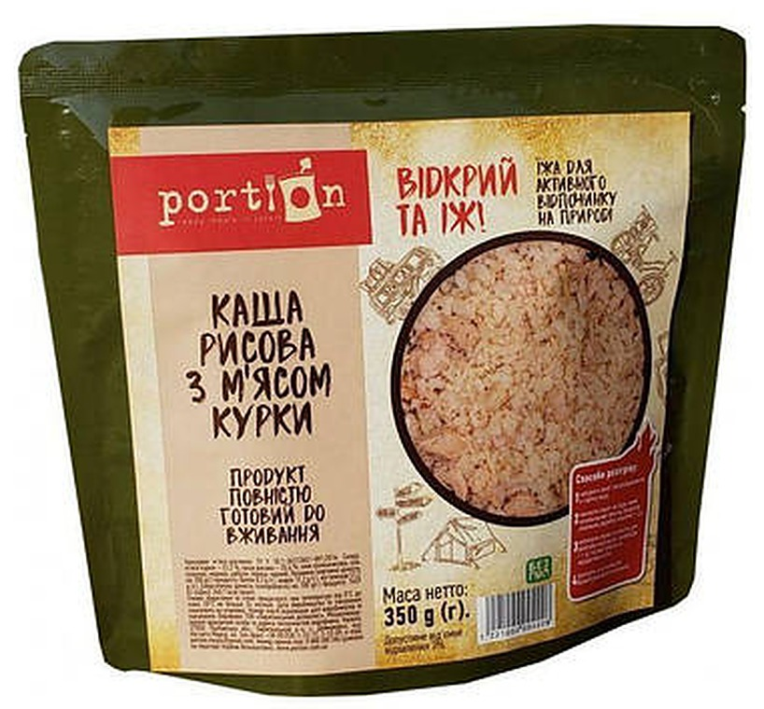
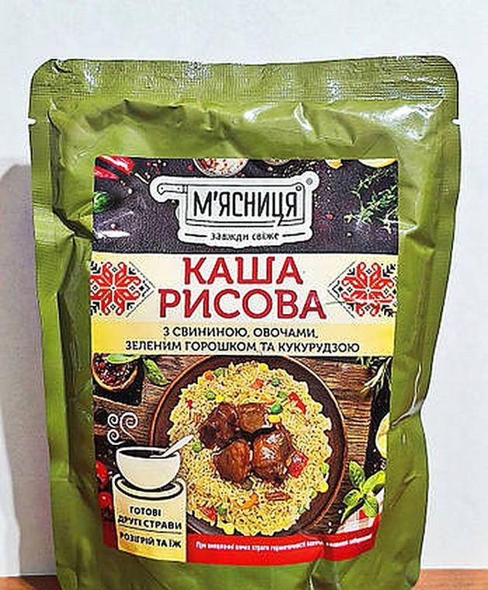

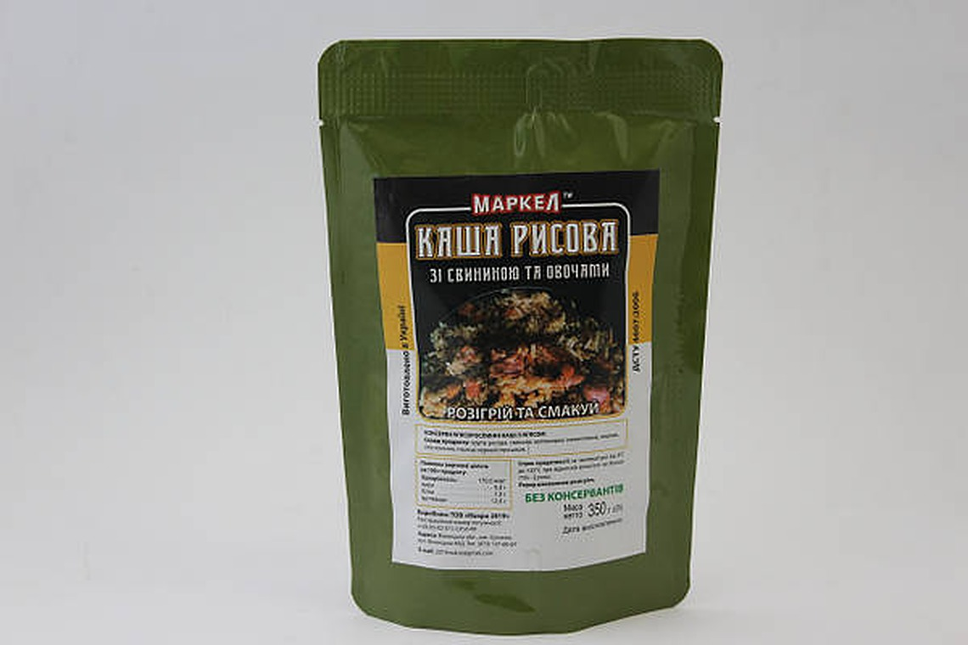
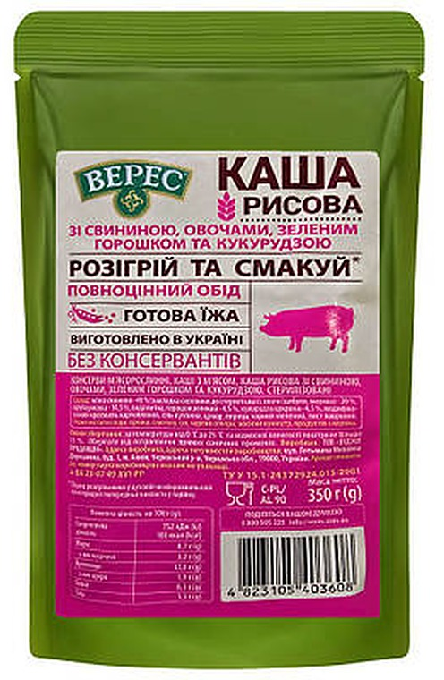
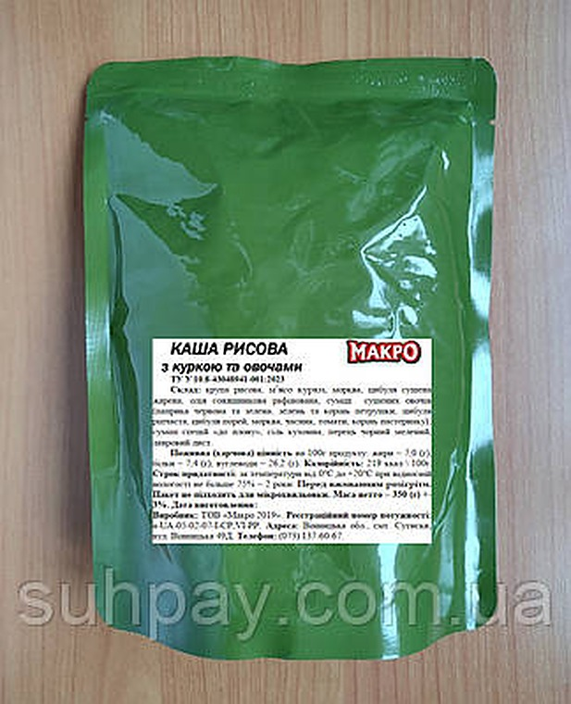
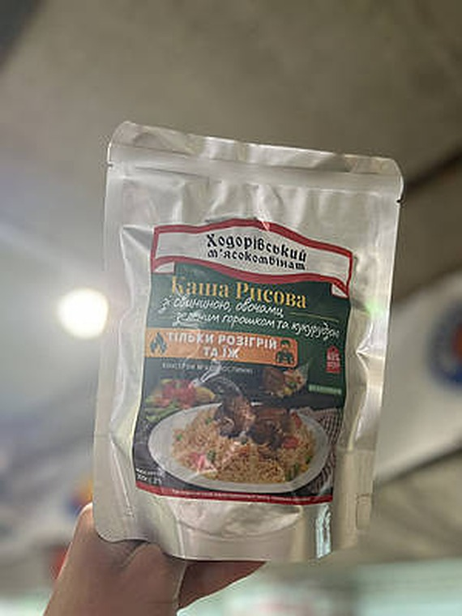
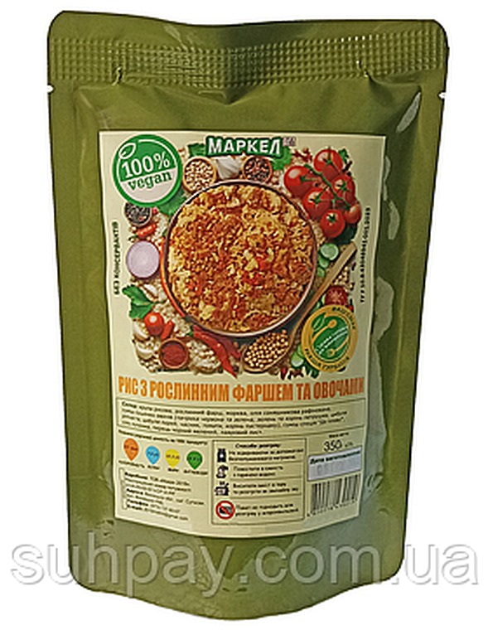
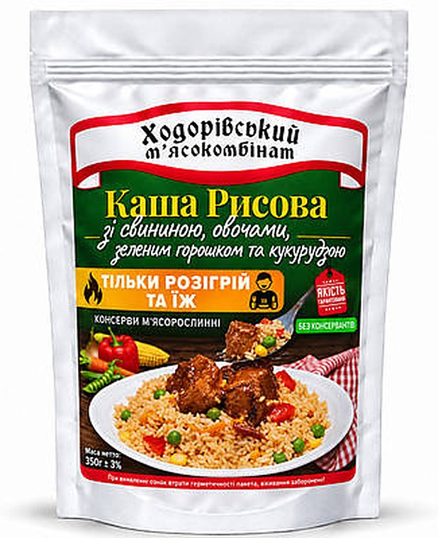
ФОРМАТ 3 · РЕТОРТ-ПАУЧ · УКРАЇНА
07
11 позицій: реторт-пауч 350 г
Рис із м'ясом у реторт-паучі 350 г. Зберігання 24 місяці, розігрів без готування.
Каша рисова з м'ясом курки
Свинина 35 %, горошок, кукурудза
Рис із соєвим м'ясом
Свинина та овочі
Свинина, горошок, кукурудза
Курятина 35 % і овочі
Яловичина й солодкий перець
PORTION · 350 г
М'ЯСНИЦЯ · 350 г
МАРКЕЛ · 350 г
МАКРО · 350 г
ВЕРЕС · 350 г
МАКРО · 350 г
МАКРО · 350 г
71–85 грн
88 грн
80–96 грн
96–135 грн
100 грн
101 грн
104–107 грн
portion.com.ua · Prom
Belorfoods
UP Shop · СУХПАЙ · Мартел-shop
UP Shop · СУХПАЙ · Ліхтар
МореПродуктів
СУХПАЙ
UP Shop · СУХПАЙ
Що це означає
Найдешевший сегмент категорії: 71–199 грн за пауч 350 г, медіана 101 грн. Виробництво українське, тому ці позиції не потрапляють в імпортну статистику на слайді 03 — реальна категорія більша за 182 тонни.
Канал вузький: Prom і фірмові магазини, у мережах цих брендів немає.
Свинина та овочі
Каша рисова з куркою
Рис із рослинним фаршем
Свинина, горошок, кукурудза
ХОДОРІВСЬКИЙ · 350 г
ВЕРЕС · 350 г
МАРКЕЛ · 350 г
ХОДОРІВСЬКИЙ · 350 г
105 грн
108–134 грн
127–144 грн
140–199 грн
Молочний склад
Козуб · Смачна адреса · Продукт-Sh
UP Shop · СУХПАЙ
Foodi Shop · Food Shop · МореПроду
Ціни з карток продавців на Prom.ua і з фірмового магазину portion.com.ua, 23.09.2026, за один пауч. Оптові пороги від 3–12 шт не бралися.

Slide 8




ФОРМАТ 4 · РЕТОРТ-ПАУЧ · ІМПОРТ
08
4 позиції: реторт-пауч 250 і 400 г
Той самий формат, але завезений: британська органіка й чеська туристична лінійка.
Brown & Wild Rice, тамарі
Курка в томатному соусі
Тефтелі з басматі
Chicken Korma з рисом
CLEARSPRING · 250 г
ADVENTURE MENU · 400 г
ADVENTURE MENU · 400 г
ADVENTURE MENU · 400 г
446 грн
315–357 грн
336–466 грн
376–404 грн
Скарби Азії
Freeride · MK-Sport · Лєєр
Freeride · OXO · Лєєр · MK · Palme
ALANTUR · Modern Shop · MK-Sport
Що це означає
Adventure Menu 400 г READY TO EAT — найбільша упаковка категорії, 315–466 грн, канал туристичний. Clearspring 250 г за 446 грн — найдорожчий пауч ринку: органічна сертифікація й дикий рис.
Ціни з карток Prom.ua 23.09.2026 за одну упаковку.

Slide 9
ФОРМАТ І ГРАМАЖ
09
Пауч — 26 позицій із 32, масова вага 350 г
Два формати паковання. Кожен тримає свою вагу — платформи майже не перетинаються.
ПОЗИЦІЙ У КОЖНІЙ ВАЗІ
11
6
6
ПАУЧ · РЕТОРТ
ЧАША · СТАКАН
3
2
1
1
1
1
26 позицій · 81 % · 9 брендів
6 позицій · 19 % · 2 бренди
210 г
220 г
247 г
250 г
269 г
310 г
320 г
350 г
400 г
ЗА УПАКОВКУ, МЕДІАНА
ЗА УПАКОВКУ, МЕДІАНА
350 г — український реторт-пауч. 250 і 220 г — Ben's Original. 210–320 г — корейська чаша. 400 г — Adventure Menu.
104 грн
252 грн
СЕРЕДНЯ МАСА
СЕРЕДНЯ МАСА
350 г
290 г
ДІАПАЗОН
ДІАПАЗОН
Український пауч стоїть у вазі 350 г, Ben's Original — у 220 і 250 г, корейська чаша — у 210–320 г. Ваги майже не перетинаються.
Вільне вікно — пауч 200–250 г українського виробництва: у цій вазі сьогодні тільки імпортний Ben's Original за 45–179 грн.
45 – 466 грн
189 – 356 грн
МАСА
МАСА
220 – 400 г
210 – 320 г
Плаский реторт-пауч. Займає менше місця на полиці, дешевший у логістиці, тримає 24 місяці. Формат, у якому працюють і Ben's, і всі українці.
Жорстка чаша: їсти можна прямо з неї, але вона дорожча й об'ємніша. На українському ринку — тільки корейський імпорт.
Розподіл 32 позицій за типом паковання і масою з карток продавців, 23.09.2026.

Slide 10
ЦІНА ЗА ОДНУ УПАКОВКУ
10
Від 45 до 466 грн: сходи всіх 11 брендів
Крапка — медіана бренду, смуга — від найдешевшої до найдорожчої його позиції.
БРЕНД
КРАЇНА
SKU
Portion
Україна
1
71 – 85
М'ясниця
Україна
1
88
Ben's Original
ЄС
11
45 – 179
МАКРО
Україна
3
96 – 135
Маркел
Україна
2
80 – 144
Верес
Україна
2
100 – 134
Ходорівський
Україна
2
105 – 199
Bibigo
Корея
1
189
Ottogi
Корея
5
225 – 356
Adventure Menu
ЄС
3
315 – 466
Clearspring
ЄС
1
446
ГРН ЗА ОДНУ УПАКОВКУ
100
200
300
400
500
Гарнір
Чаша
Пауч UA
Пауч імпорт
вікно мережевої полиці: 45–200 грн
Роздрібна ціна за одну упаковку на сайті продавця, 23.09.2026. Оптові пороги (у частини продавців діє нижча ціна від 3–20 шт) у розрахунок не входять.

Slide 11
РИТЕЙЛ-АУДИТ
11
Що з готового рису реально стоїть у мережах
Суцільна перевірка каталогів 9 мереж: Ашан, Сільпо, METRO, NOVUS, МегаМаркет, Ultramarket, ЕКО маркет, Epicentr, Космос — 28.09.2026.
ЗБЕРІГАННЯ ПРИ КІМНАТНІЙ · НАШ СЕГМЕНТ
12 SKU
МЕРЕЖА
ЩО САМЕ СТОЇТЬ
ФОРМАТ
SKU
ЦІНА, ГРН
ПОХОДЖЕННЯ
Сільпо
Ben's Original / Uncle Ben's Express
пауч 220–250 г
11
90–179 грн
Mars · ЄС
МегаМаркет · Ultramarket
The Local Food по-тайськи з куркою
лоток 350 г
1
207 грн
Україна
СУМІЖНЕ: ОХОЛОДЖЕНА КУЛІНАРІЯ Й СУМІШІ ПІД ВАРІННЯ — НЕ НАШ ПРОДУКТ
Ашан · Сільпо · NOVUS · МегаМаркет · Ultramarket
Охолоджена кулінарія 2–5 діб
лоток / кулінарія
11
75–439 грн
Україна
Ашан · NOVUS · МегаМаркет · Сільпо
Суміш під варіння (не готовий продукт)
пакет 200–500 г
3
59–92 грн
Україна
METRO
готового рису немає
—
0
—
лише крупа 1–10 кг
11 із 12 SKU «нашого» сегмента — Ben's Original у «Сільпо». Єдина інша позиція: український лоток The Local Food по-тайськи 350 г за 207 грн у МегаМаркеті. METRO не тримає категорію взагалі — лише крупу під власними марками для HoReCa.
Суцільна перевірка каталогів мереж, 28.09.2026. Охолоджена кулінарія та суміші під варіння показані для контексту — у 32 перевірені позиції не входять.

Slide 12
КАНАЛИ ПРОДАЖУ
12
Де продається категорія і кому
Дві осі: точка продажу і покупець, який у неї приходить. Вони не збігаються.
МЕРЕЖІ НАЦІОНАЛЬНОГО ПОКРИТТЯ
Сільпо · МегаМаркет · Ultramarket. Решта перевірених мереж категорії не мають.
3
ПОКУПЕЦЬ: Масовий покупець · щоденне харчування
ОНЛАЙН-МАРКЕТПЛЕЙСИ
MAUDAU · Rozetka · Prom.
3
ПОКУПЕЦЬ: Масовий покупець · плановане замовлення
АЗІЙСЬКІ ТА ЕТНІЧНІ МАГАЗИНИ
Тайякі Март · Апетітаріум · Gurmissimo · Edison Lee · Скарби Азії та ще 11.
16
ПОКУПЕЦЬ: Покупець азійської кухні · знає категорію
ФІРМОВІ МАГАЗИНИ ТА PROM
portion.com.ua · СУХПАЙ · UP Shop · Козуб Маркет · Belorfoods та ще 5.
10
ПОКУПЕЦЬ: Шукає конкретний бренд напряму
Що це означає
Канал і покупець — різні осі. Азійські фудшопи дають найбільше точок продажу (16), і там уже стоять Ottogi, Bibigo, Henan — прямі конкуренти стакана. Мережевий роздріб — лише 3 мережі з одним Ben's. Український реторт-пауч не представлений у жодній мережі: живе винятково на Prom і у фірмових магазинах.
Перелік мереж і магазинів — за картками продавців і каталогами, 23–28.09.2026.

Slide 13
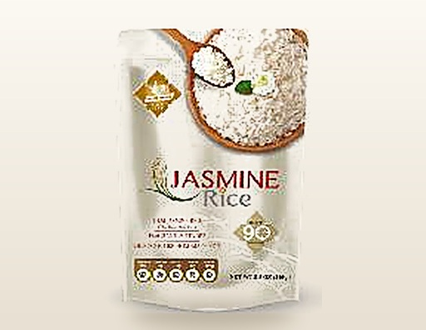
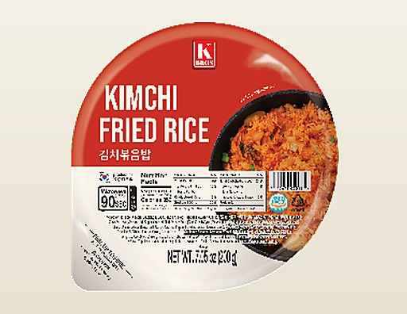
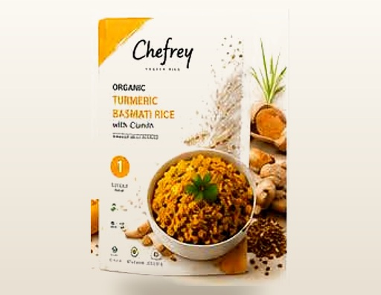
ПОСТАЧАЛЬНИКИ
13
Три постачальники в обоймі
BSCM і CM Premium — Таїланд, One's International — Корея. Оцінено за форматом, сертифікацією та ціновою позицією.
BSCM FOODS
ONE'S INTERNATIONAL
CM PREMIUM RICE
Таїланд · Бангкок
Корея · Гурі-сі, бренд KBROS
Таїланд · Nakhon Ratchasima
ФОРМАТИ
ФОРМАТИ
ФОРМАТИ
пауч 240 г · 150/200 г · стакан 150 г · подвійний стакан 2×125 г
лоток 200 г (fried rice) · лоток 210 г (білий рис)
пауч 250 г органік, бренд Chefrey · 24 шт у коробі
ТЕРМІН ПРИДАТНОСТІ
ТЕРМІН ПРИДАТНОСТІ
ПОТУЖНІСТЬ
18 місяців за кімнатної температури
12 місяців — найкоротший з трьох
120 000 т/рік · 30+ партнерських рисозаводів
СЕРТИФІКАЦІЯ
СЕРТИФІКАЦІЯ
СЕРТИФІКАЦІЯ
BRC · HACCP · ISO 22000 · GMP · Organic
HACCP · FSSC 22000
BRC · HACCP · ISO 9001 · Halal · Organic
FOB-ДІАПАЗОН
FOB-ДІАПАЗОН
FOB-ДІАПАЗОН
$0,472 – $0,750 залежно від SKU і ваги
Не розкрито постачальником. Оцінка із собівартості: ~$0,571 і ~$1,238
$0,667 — однаковий на всі 4 SKU
ЧОМУ САМЕ ЦЕЙ
ЧОМУ САМЕ ЦЕЙ
ЧОМУ САМЕ ЦЕЙ
Єдиний постачальник зі стаканом — форматом, яким можна конкурувати з Ottogi за ціною
Корейське походження — премія в азійському каналі, де вже є Bibigo
Сертифікована органіка — інша полиця й інший покупець, ніша
каталог продукції BSCM Foods, комерційна пропозиція постачальника
Quotation One's International Co., Ltd. (KBROS), FOB Busan, чинна до 31.12.2026
корпоративна презентація CM Premium Rice Co., Ltd., сайт cmp-rice.com
Профілі постачальників — за їхніми комерційними пропозиціями та корпоративними матеріалами, вересень 2026.

Slide 14
ФІНМОДЕЛЬ ПРОТИ РИНКУ
14
Скільки коштує кожен наш формат на полиці
Полиця = собівартість × 3,5 за поточних умов (курс 45, бонус мережі 25 %, цільова маржа 35 %).
ТОВАРНА ГРУПА
РОЛЬ У ЛІНІЙЦІ
СС, $/од.
ПОЛИЦЯ ЗАРАЗ
FOB (оцінка)
ОРІЄНТИР НА ПОЛИЦІ
BSCM стакан 150 г
Герой · азійський формат
$0.881
139 грн
$0.518
Ottogi 255 · Henan 140
ONE'S лоток 210 г
Другий герой · Корея
$0.972
153 грн
$0.571
Bibigo 135–189
BSCM пауч 200 г
Об'єм · вхід у ціну
$0.953
150 грн
$0.560
пауч-медіана 109
BSCM пауч 240 г
Мережа · друга хвиля
$0.995
157 грн
$0.586
Ben's медіана 90
CM Premium 250 г органік
Преміум · ніша
$1.133
178 грн
$0.666
Clearspring 446
ONE'S Fried Rice 200 г
Переглянути або зняти
$2.105
332 грн
$1.238
Ottogi 225–356
BSCM подвійний стакан 2×125 г
Private label · пізніше
$1.391
219 грн
$0.818
верх вікна полиці
Що це означає
Діапазон полиці за поточною собівартістю — від 139 до 332 грн. П'ять із семи товарних груп потрапляють у вікно мережевої полиці 45–200 грн. ONE'S Fried Rice 200 г випадає найсильніше: 332 грн, удвічі дорожче за власний лоток білого рису того самого постачальника — собівартість смаженої страви в лотку більш ніж удвічі вища за решту лінійки. Переглянути ціну або не заводити зараз. Подвійний стакан (219 грн) — кандидат на private label пізніше, не на перший запуск.
Власна фінмодель покупця (аркуші «СС_база» і «Финансовая модель — Ціни»), перевірено поштучно по кожній товарній групі, 05.10.2026.

Slide 15
РЕКОМЕНДАЦІЯ
15
Що заводити: формат, ціна, постачальник
Три кандидати, оцінені за конкурентною позицією, а не лише за собівартістю.
РЕКОМЕНДУЄМО
ДРУГИЙ ПРІОРИТЕТ
НЕ ЗАВОДИТИ ЗАРАЗ
BSCM · СТАКАН 150 Г
ONE'S · ЛОТОК 210 Г
ONE'S · FRIED RICE 200 Г
129 грн
153 грн
332 грн
полиця за фінмоделлю
полиця за фінмоделлю
полиця за фінмоделлю
ПРЯМИЙ КОНКУРЕНТ
ПРЯМИЙ КОНКУРЕНТ
ПРЯМИЙ КОНКУРЕНТ
Ottogi 225–356 грн · Henan 83–156 грн
Bibigo 210 г · 135–189 грн
Ottogi 225–356 грн
−49 % до медіани Ottogi (252 грн). Азійський формат, азійський канал — 16 фудшопів уже продають цю полицю.
Той самий грамаж, ціна в середині діапазону прямого конкурента. Найточніше зіставлення в лінійці.
Собівартість лотка смаженого рису вдвічі вища за решту лінійки постачальника — полиця виходить за межі вікна 45–200 грн.
Потрібно від BSCM: FOB $0,480 замість поточних $0,500.
Ризик: MOQ 200 коробів на SKU, передоплата 100 % T/T, найкоротший термін придатності (12 міс).
Умова входу: FOB ≤ $0,740 (−40 %) або інший, дешевший SKU на заміну.
Послідовність запуску
1. BSCM стакан 150 г — герой лінійки, запуск за цільовою ціною 129 грн, тисну на постачальника щодо FOB $0,480.
2. ONE's лоток 210 г — другою хвилею, прямий аналог Bibigo, той самий канал.
3. ONE's Fried Rice 200 г і BSCM подвійний стакан — відкласти: перший потребує перегляду ціни постачальника, другий — кандидат на private label пізніше.
Конкурентні ціни — з карток продавців 23.09.2026. Полиця й FOB — власна фінмодель, 05.10.2026.

Slide 16
ВИСНОВКИ
16
П'ять фактів і три обмеження
Усе нижче спирається на ціни, перевірені поштучно 23–28 вересня, і митну базу, вивантажену 28.09.2026.
1. Організованого імпорту немає
2. Гарнір тримає один бренд
За 16 місяців митниця бачить 0,81 т готового рису для розігріву — одна партія Ben's і сліди ще двох брендів. Нікого, хто возить постійно.
Ben's Original — 11 позицій у «Сільпо» за 45–179 грн, завезені разовою партією через «Фоззі Коммерц». Другого бренду немає.
3. Українці виграють за ціною
4. Мережі закриті для категорії
Реторт-пауч 350 г за 71–199 грн, медіана 101 грн. Більша порція за ту саму ціну, що імпортний гарнір 220–250 г.
З 32 позицій у мережі продаються 12 — і 11 з них Ben's. Український пауч живе на Prom і у фірмових магазинах виробників.
5. Вхід без прямого конкурента
BSCM стакан 150 г за 129 грн заходить у нішу дешевше за Ottogi і Henan — і в категорії без жодного постійного постачальника-імпортера.
Чого дані не показують
1. Продажів. Ні мережі, ні маркетплейси не віддають обсяги.
2. Обсягу українського виробництва. Верес, «МАКРО», «Маркел», «М'ясниця», Portion виробляють у країні — митниці вони не торкаються.
3. Чому імпорт настільки малий. Митна база фіксує лише офіційні декларації: частина азійського асортименту може заходити дрібними партіями через інші коди чи посередників, яких наша вибірка не охоплює.
32 позицій, 11 брендів, 16 продавців. Митна база: код 1904901000, 01.2025–05.2026. Зріз цін: 23–28.09.2026.

